Slide 1
基于OpenFaas的在线监控平台
——第二周工作汇报
汇报时间：2022年7月26日

Slide 2

1
前端设计
侧边栏分为以下模块，点击跳转到对应的页面。
OpenFaas服务模块
函数模块
容器模块
服务器模块
服务器页面展示以下内容
选择模块：当前存在的服务器角色和地址。
（列表，点击显示对应服务器信息）
单个服务器信息展示
节点磁盘使用率随时间变化图（折线图）
节点内存使用率随时间变化图（折线图）
节点CPU使用率随时间变化图（折线图）
节点网络IO随时间变化图（折线图）
该服务器启动的容器（列表）
OpenFaas服务页面显示以下内容：
当前服务器的地址（列表形式）
当前连接状态（一个标志，连接成功或者失败）
当前各个服务的状态（列表形式）
提供的函数列表（列表形式）
容器页面展示以下内容
当前启动的容器数量（列表，点击显示单个容器的信息）
单个容器的信息
容器所属服务器节点
容器对CPU占用率随时间变化（折线图）
容器对内存占用率随时间变化（折线图）

Slide 3
1
前端设计
函数模块页面显示以下内容：
选择模块：选择需要显示的函数
函数的基本信息
函数对应的镜像位置
函数的副本数
函数的历史调用次数
函数状态（是否正在运行）
函数的平均响应时间（显示一个值）
函数的平均启动时间（显示一个值）
函数的平均处理时间（显示一个值）
函数的运行信息
函数的运行情况（一个时间轴）
函数之间相互调用图（一个图结构的图）
函数的CPU利用率-随时间变化（折线图）
函数的内存利用率-随时间变化（折线图）
函数的运行日志（文本框）

Slide 4
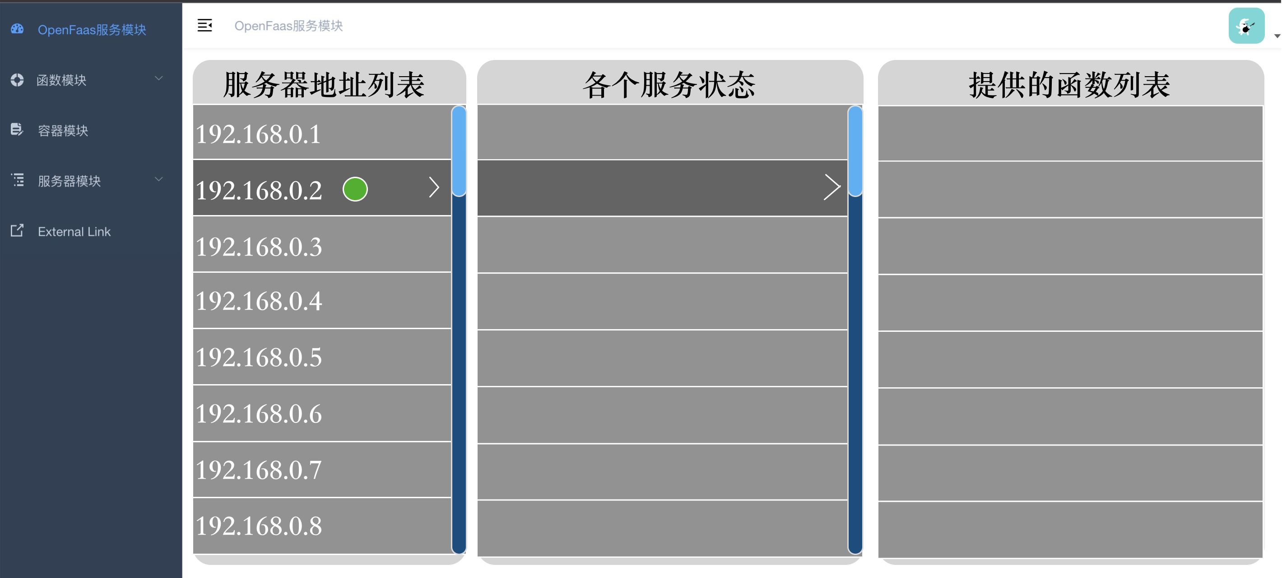
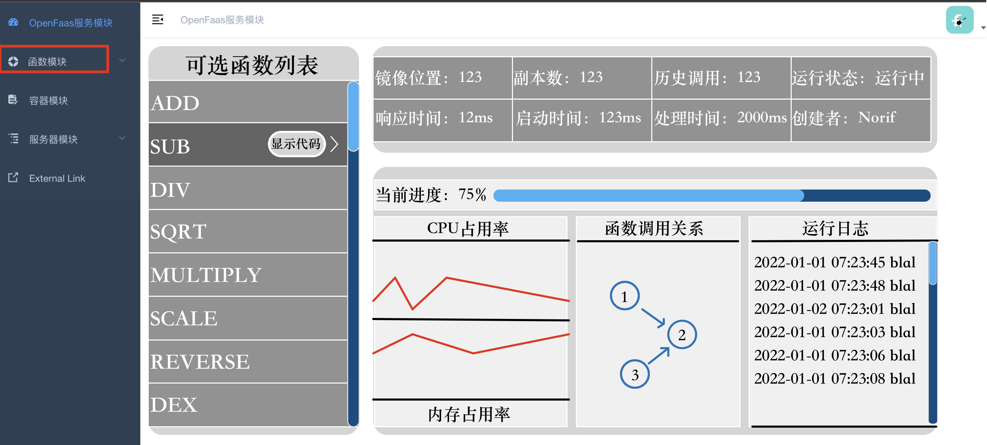
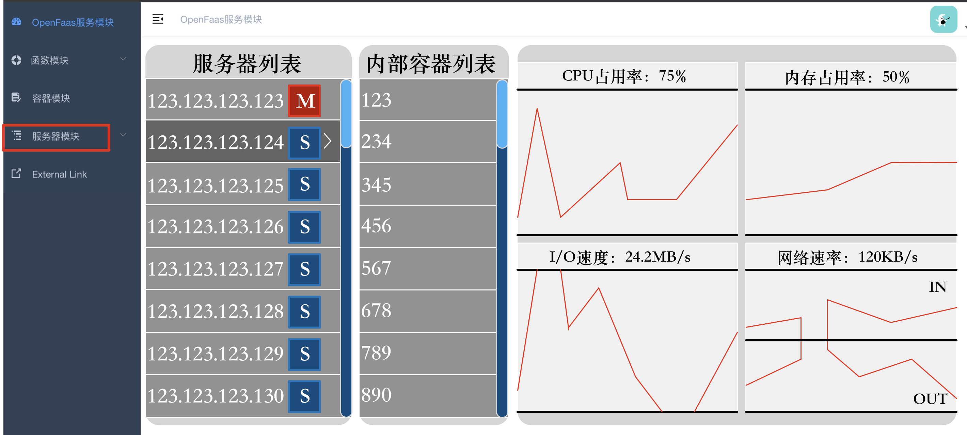
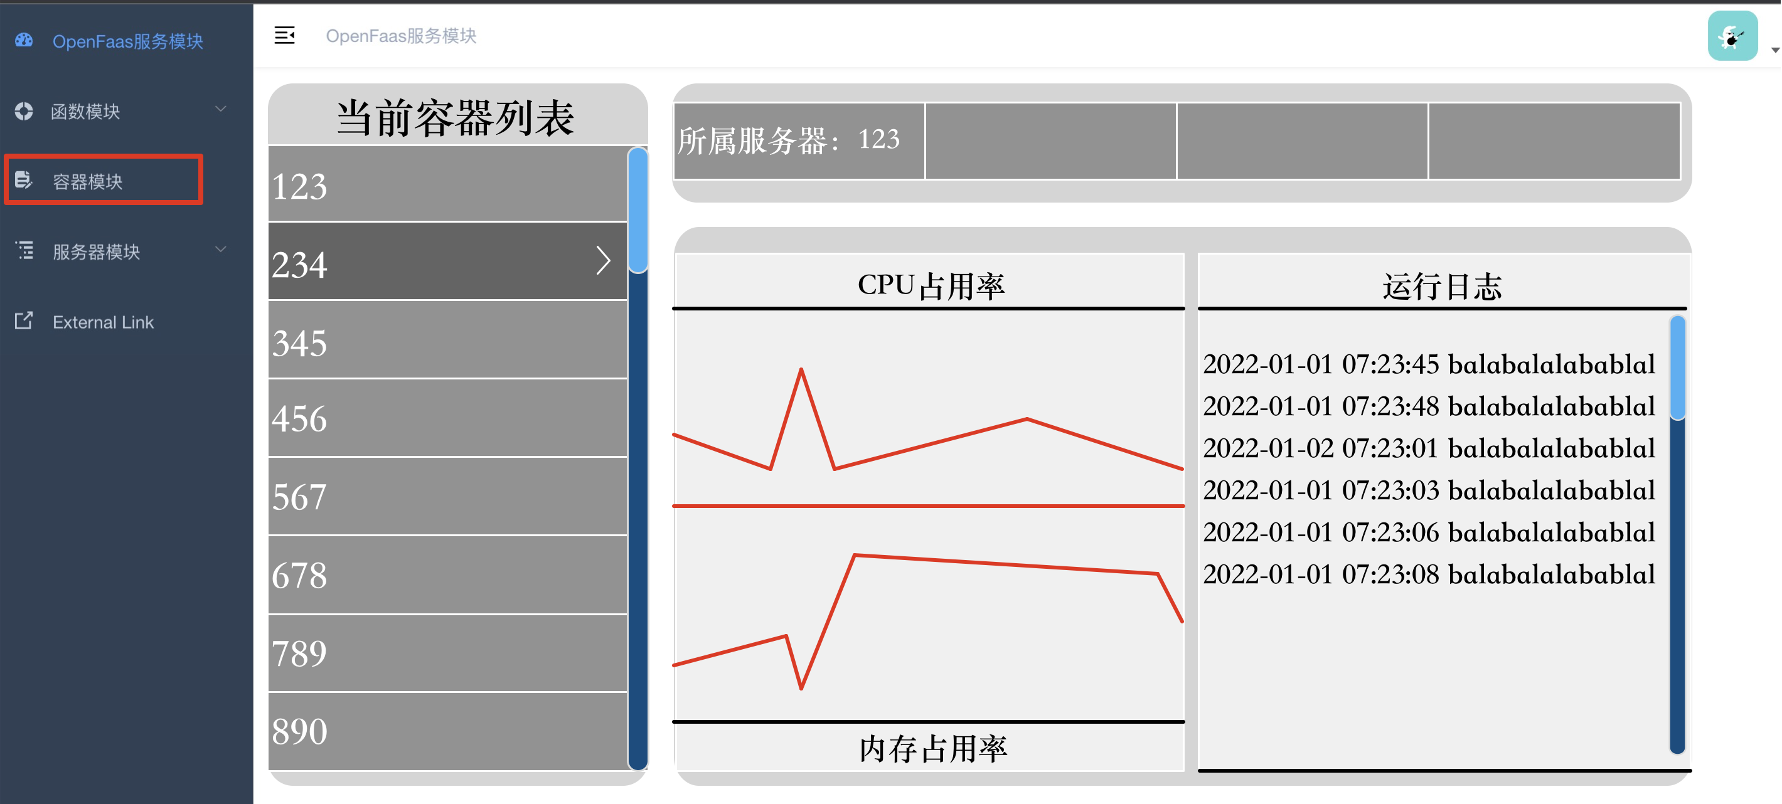
1
前端设计

Slide 5
2
数据库设计
函数表：一行表示一个函数信息
主键：函数名称
属性：镜像位置，副本数，历史调用数
函数调用表：一行表示一次函数调用
外键：函数名称
属性：本次调用的响应时间、启动时间和处理时间
函数运行表：一行表示一个函数在运行期间的某个时间点的占用
外键：函数名称
属性：时间，CPU占用率，内存占用率
服务器表：一行表示一个服务器信息
主键：服务器ID
属性：角色（Master or Slave），地址
服务器运行表：一行表示一个服务器在某个时间点的占用信息
外键：服务器ID
属性：时间，CPU占用率，磁盘使用率，内存使用率，网络IO
容器-函数表：函数与容器的关系，外键关系表
外键：容器ID，函数名称
属性：状态
容器-服务器表：容器与服务器的关系，外键关系表
外键：容器ID，服务器ID
属性：状态
容器表：一行表示一个容器信息
主键：容器ID
属性：状态，所属服务器节点
容器运行表：一行表示一个容器在某个时间点的占用
外键：容器ID
属性：时间，CPU占用率，内存占用率

